Slide 1
Предложения
КУП «ЖКХ Заводского района г.Минска»
по долевому участию населения
в усовершенствовании дворовых территорий
В случае принятия положительного решения жильцы могут обращаться в обслуживающую организацию
по месту жительства:
ГП «ЖЭУ № 1» –ул. Я.Райниса, 9, тел. 373 43 93
ГП «ЖЭУ № 2» – ул. Варвашени, 6/4, тел. 258 36 86
ГП «ЖЭУ № 3» – ул.Нестерова, 51, тел. 215 22 68
ГП «ЖЭУ № 4» – ул. А. Бачило, 16, тел. 394 13 41
ГП «ЖЭУ № 5» – ул. Голодеда, 43, тел. 361 97 11
ГП «ЖЭУ № 6» – ул. Уборевича, 26, тел. 347 52 87

Slide 2
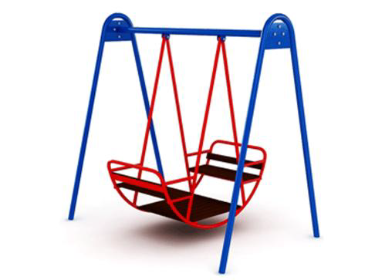
Качели
Цены без учета установки
ориентировочно 100р за установку
950 бел.руб/
4039 бел.руб
950
1254 бел. руб.
950
2100 бел.руб
950
1590 бел.руб
950
1480 бел.руб
950
1760 бел.руб
950
850 бел.руб
950
700 бел.руб
950
2 874 бел.руб
950

Slide 3
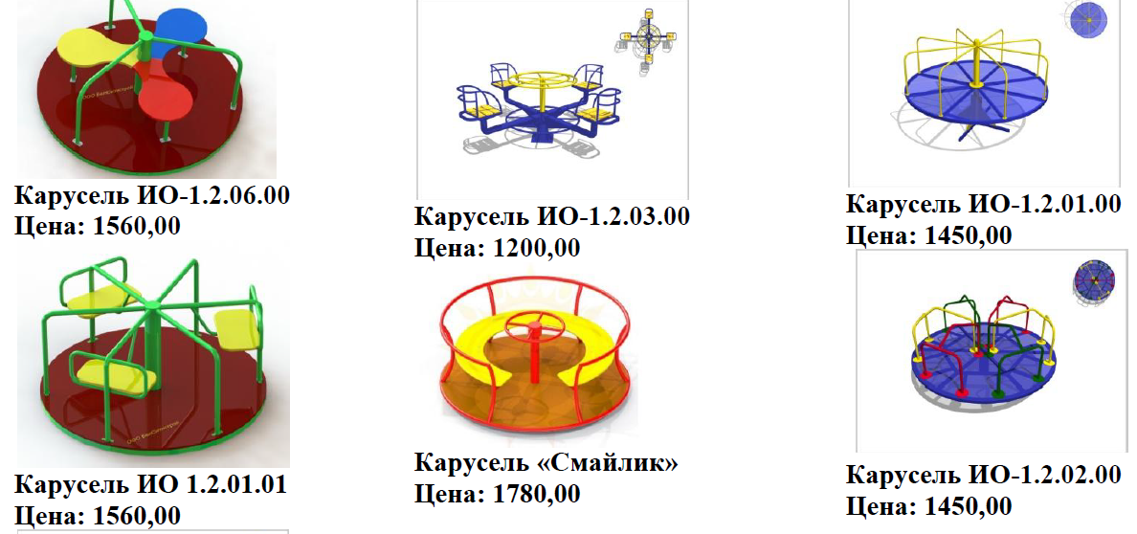
Карусели
Цены без учета установки
ориентировочно 100р за установку
1884 бел.руб
950
1814 бел.руб
950
2016 бел.руб
950
1950 бел.руб
950
1 791 бел.руб
950
1 752 бел.руб
950

Slide 4
Качели-балансир
Цены без учета установки
ориентировочно 100р за установку
950 бел.руб
950
850 бел.руб
950
450 бел.руб
950
500 бел.руб
950
1236 бел.руб
950
780 бел.руб
950
1560 бел.руб
950
1410 бел.руб
950
1350 бел.руб
950

Slide 5
Горки-скат
Цены без учета установки
ориентировочно 200р за установку
1350 или 1800 бел.руб зависит от высоты
950
5129 бел.руб
950
3313 бел.руб
950
1400 бел.руб
950
2122 бел.руб
950
2350 бел.руб
950
2016 бел.руб
950
2820 бел.руб
950
1800 бел.руб
950
2418 бел.руб
950
10 800 бел.руб
950

Slide 6
Песочницы
936 бел.руб
950
1608 бел.руб
950
594 или 702 бел.руб от размера
950
944 бел.руб
950
900 бел.руб
950
1040 бел.руб
950
550 бел.руб
950
720 бел.руб
950

Slide 7
Детские игровые комплексы
Цены без учета установки
ориентировочно 500 р за установку
5860 бел.руб
950
7600 бел.руб
950
7200 бел.руб
950
7392 бел.руб
950
8736 бел.руб
950
12 096 бел.руб
950

Slide 8
Цены без учета установки
ориентировочно 500р за установку
3535 бел.руб
950
7010 бел.руб
950
11130 бел.руб
950
9227 бел.руб
950
12 287 бел.руб
950
10 391бел.руб
950
4892 бел.руб
950
14 129 бел.руб
950

Slide 9
Спортивное оборудование
Цены без учета установки
ориентировочно 500 р за установку
5646 бел.руб
950
3090 бел.руб
950
5646 бел.руб
950
9408 бел.руб
950
522 бел.руб
950
2286 бел.руб
950
1278 бел.руб
3840 бел.руб
2556 бел.руб
950

Slide 10
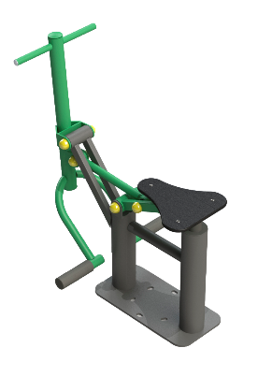
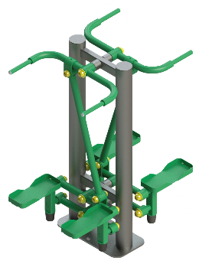
Уличные тренажеры
960 бел.руб
950
1430 бел.руб
950
1030 бел.руб
950
1300 бел.руб
950
870 бел.руб
1972 бел.руб
2200 бел.руб
1180 бел.руб
1780 бел.руб
3400 бел.руб
2100 бел.руб

Slide 11
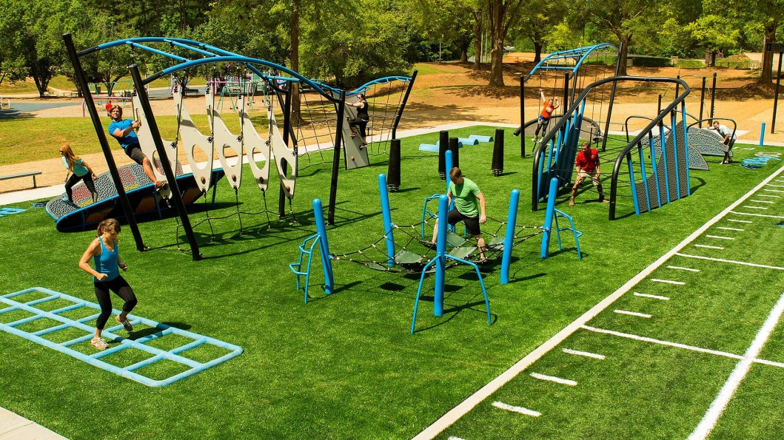
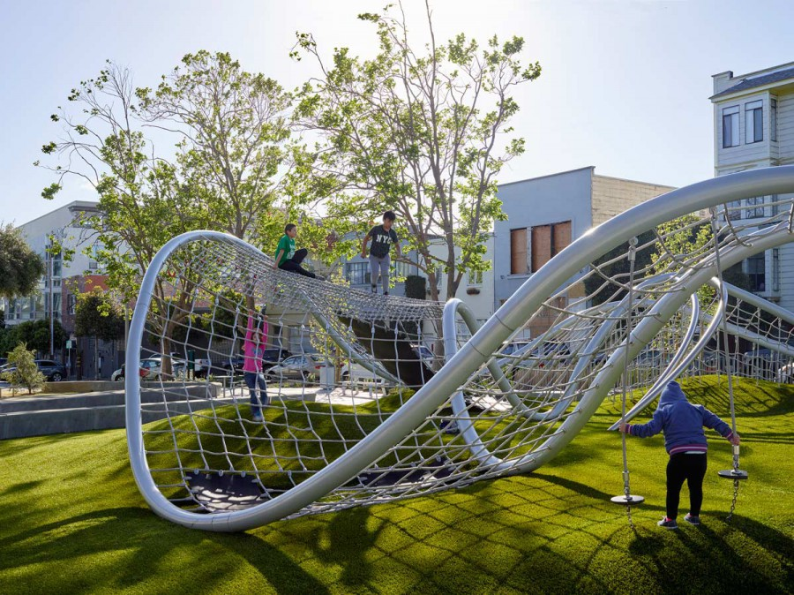
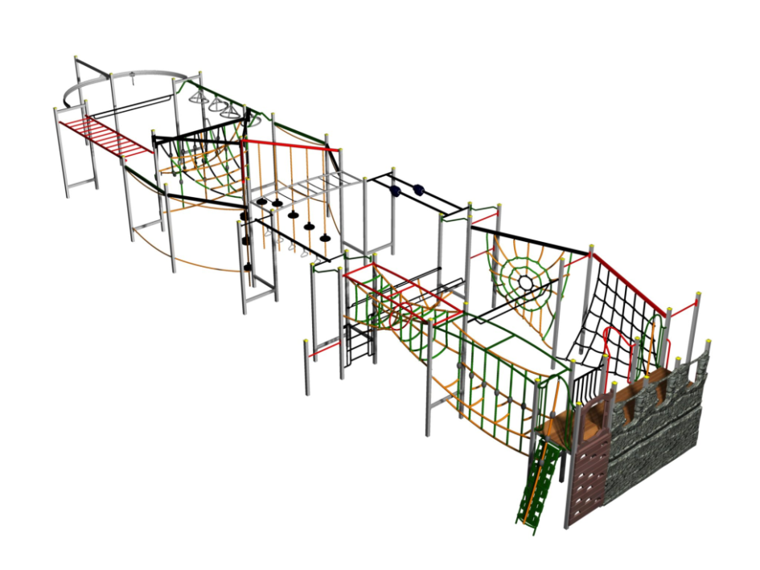
после
Полоса препятствий — полоса местности, оборудованная различными препятствиями и инженерными сооружениями.
Предназначается для тренировки, с целью повышения физической подготовки и приобретению навыков преодоления типичных препятствий. На тренировках вырабатываются: выносливость, ловкость и быстрота реакции. Предназначена для среднего и старшего возрастов.
Стальные столбы с порошковой окраской, комбинированный канат, пластик. ПЛОЩАДЬ:16х27 м ВЫСОТА:3 м КОЛ-ВО ЧЕЛОВЕК:10
≈ 50000 бел.руб
Вариант 1
Один из возможных вариантов полосы препятствий. Габариты конструкции на изображении - 19х5,5х3,7м.
≈ 180000 бел.руб.
Вариант 2
≈ 40000
Вариант 3
РФ
10 800 бел.руб
950

Slide 12
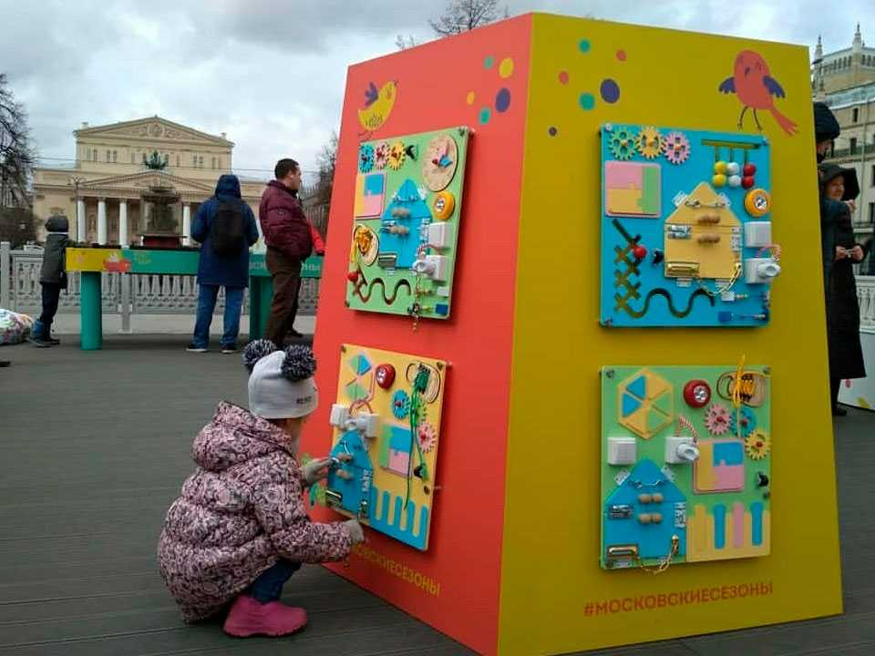
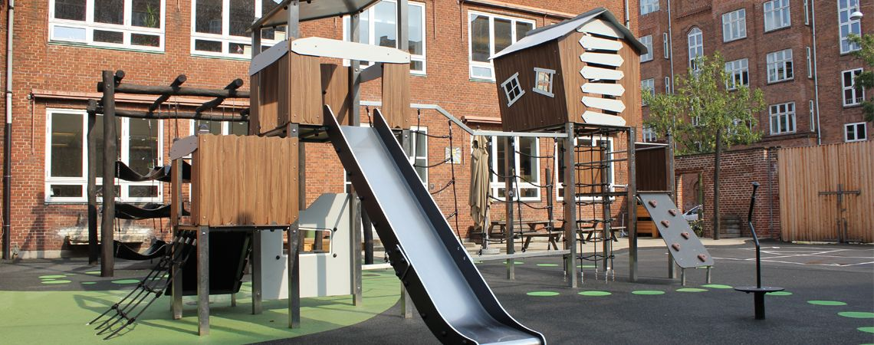
Бизиборд – это развивающая доска со множеством застежек, замочков, крутелок. Такая игрушка надолго увлечет детей.
Польза бизиборда:
• развивает мелкую моторику;
• стимулирует работу мозга;
• более сложные конструкции способствуют развитию логики;
• помогает в изучении окружающего мира.
Самые простые варианты подходят для деток от 10 месяцев. Чем сложнее и разнообразнее конструкция, тем дольше будет увлечен ребенок.
Предназначено для младшего возраста.
(Не относится к ДИО, поэтому сертификат не требуется)
РБ
≈ 2000 бел. руб
1181 бел.руб./с установкой 1281 бел. руб
≈ 50000 бел.руб
672 бел.руб./с установкой 772 бел. руб

Slide 13
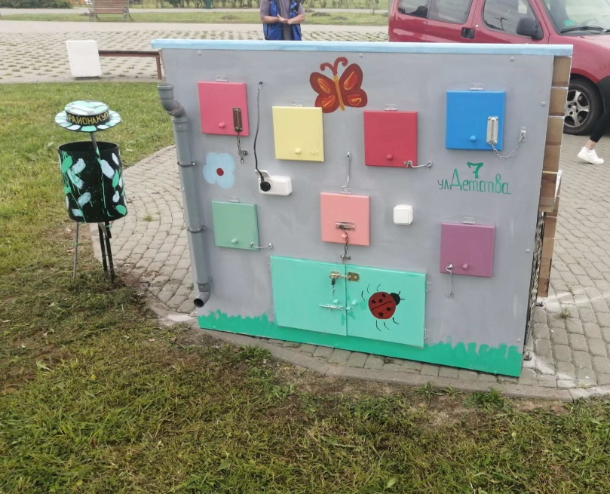
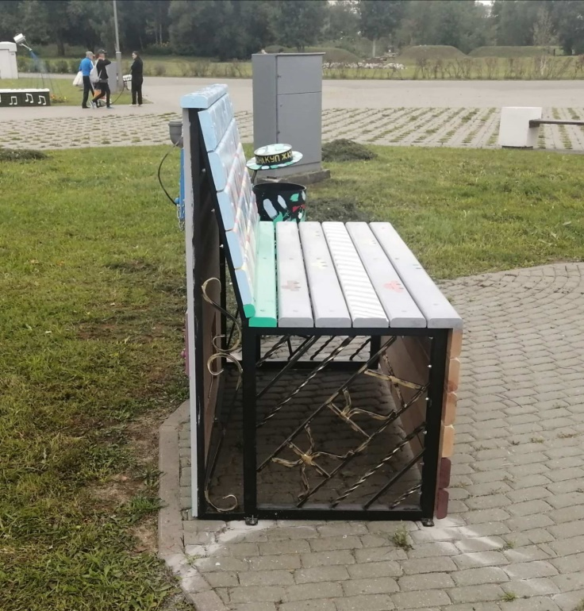
Скамейка-мозаика, на которой любой прохожий может собрать одну из трех картин или
составить свой неповторимый коллаж.
Характеристики:
• 256 деревянных деталей (ясень)
• Металлический каркас
• Прутья из нержавеющей стали
• Порошковая покраска
• 3 уникальных картины, рисуются согласно желаниям заказчика
• Ширина: 171 см, высота со спинкой 105 см,
5800 бел. руб

Slide 14
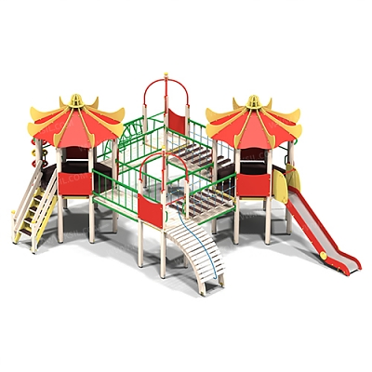
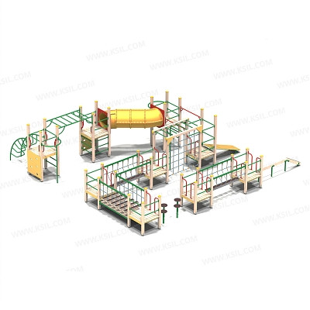
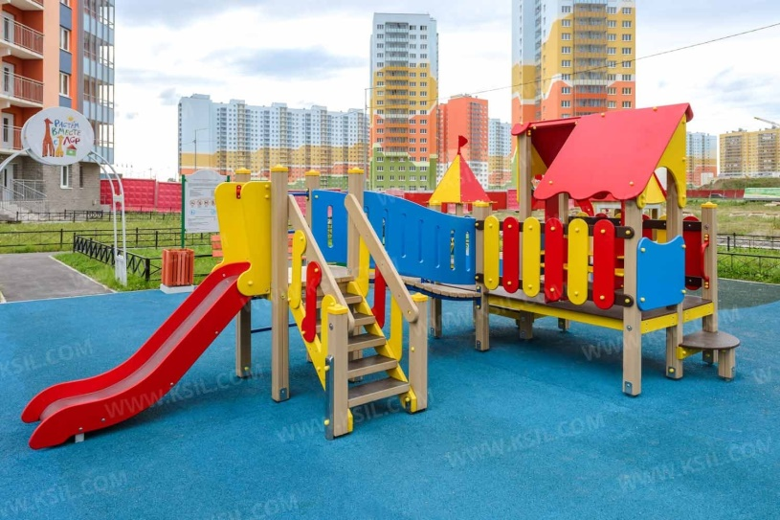
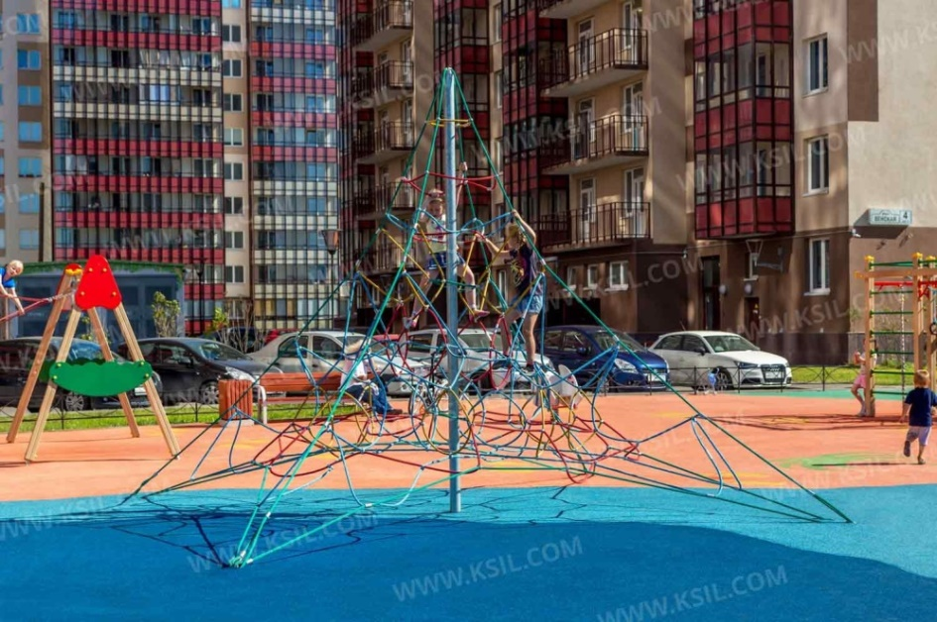
РБ, СООО «КСИЛ-Игроленд»
Детская полоса препятствий
30000 бел.руб
≈ 29700 бел.руб
10 100 бел.руб
11040 бел.руб

Slide 15
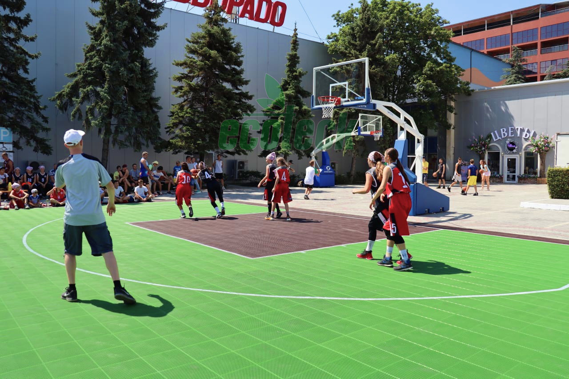
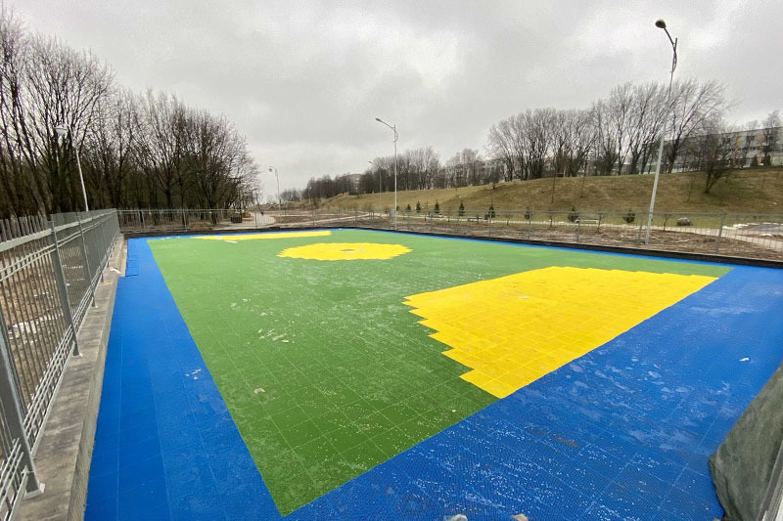

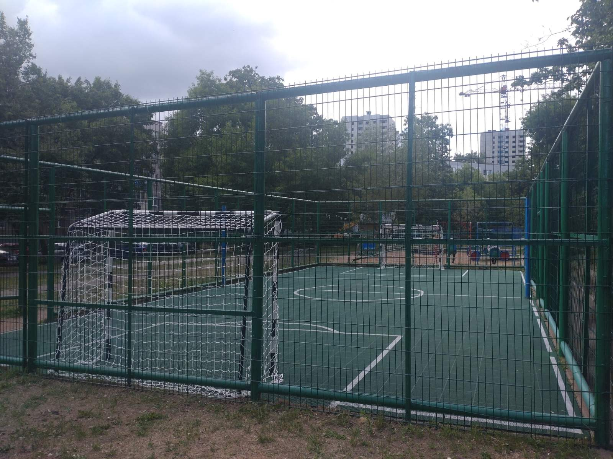
Цена за м2: = 80, 04 бел.руб

Slide 16
ECOTECK SPORT
Спортивное модульное покрытие решетчатой структуры в
виде плиток Ecoteck Sport идеально подходит для баскет-
бола и стритбола, а также для других игровых видов
спорта. В зимнее время года плитки могут использоваться
в качестве основания для создания открытого ледового
катка. Применяется на открытых и закрытых спортивных
площадках. Укладывается на любое ровное (бетонное,
асфальтное, деревянное) основание и выдерживает
нагрузку до 200 т/м .
Обеспечивает оптимальное сцепление обуви
спортсменов с поверхностью и отскок мяча.
Выравнивает дефекты основания.
Гарантия 5 лет на сохранение цвета, формы и
стабильного отскока.
Зимой можно залить каток.
Простой уход и эксплуатация, можно играть
сразу после дождя.
Элементарный монтаж и демонтаж, кратчайшие
сроки установки.
Размеры
(без учета замков) 304,9 х 304,9 х 15,8 мм
Количество изделий в 1 м 2 шт. /м 2 10,76 шт.
Вес модуля 0,296 кг
Максимальная нагрузка на
изделие До 200 т/м 2
Способ чистки покрытия Мыть водой под напором
Период эксплуатации
На закрытых площадках - не менее 10 лет
На открытых площадках - не менее 5 лет
(при соблюдении условий эксплуатации)
Материал
Полипропилен, устойчивый к УФ-излучению. Плитка опирает-
ся на 908 шипов, структура двухъярусная, решетчатая,
что способствует мгновенному дренажу.
Особенности
Уступающее движение плитки снимает напряжение с суставов
и усталость. Уникальная двухъярусная система обеспечивает
превосходный отскок мяча и трение.
Температура эксплуатации, °С От -30 °С до +45 °С с полным сохранением размеростойкости
при обычных нагрузках (люди).

Slide 17
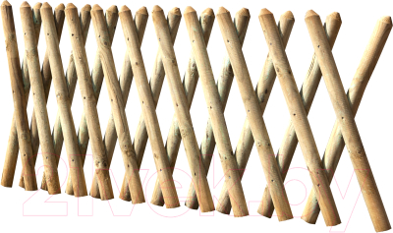
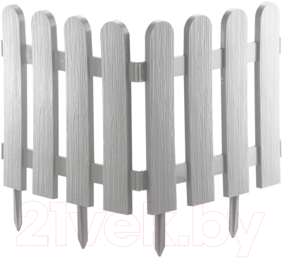
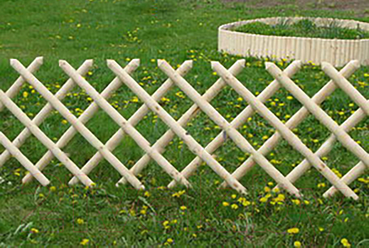
Ограждения палисадников и зеленых зон
38,45 руб
44,38 руб
38,45 руб.

